Slide 2
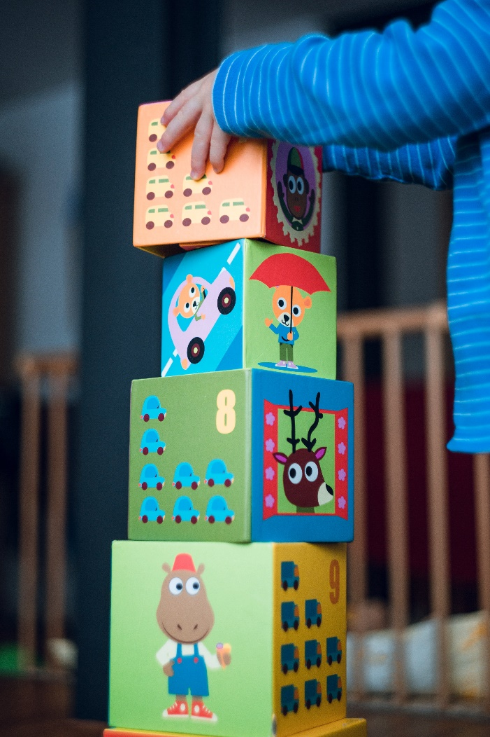
Knjižnica igrač kot prostor za igro

Slide 3
Kako upravljati knjižnico igrač?
Administracija
O igračah
Beleženje podatkov
Izposoja in vračanje

Slide 4
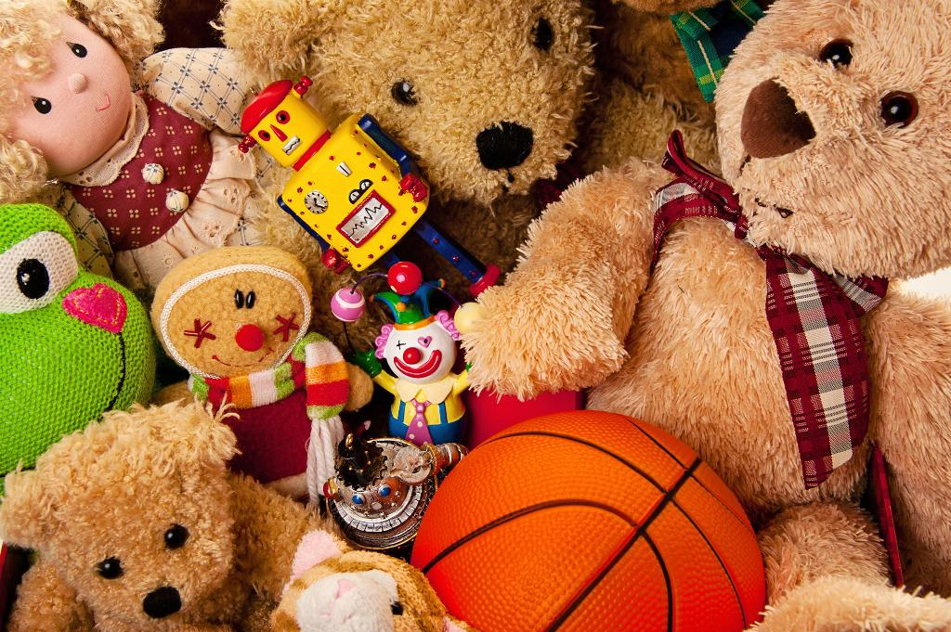
Administracija– proračun
Proračun mora zajemati:
začetne stroške, kot so igrače, knjige, oprema in potrebščine
tekoče stroške, kot so nadomestilo igrač, promocijski materiali in stroški najema ter elektrike
NASVET: Prostovoljci so pomemben vir za dolgoročno storitev!

Slide 5

Administracija - Članstvo
LAT se mora odločiti o pravilih članstva še pred začetkom obratovanje. Pravila pa morajo biti vsem članom jasna in dostopna.
Vsi člani morajo pri vpisu izpolniti prijavnico, kjer podpišejo, da so pravila prebrali in se z njimi strinjajo.
Pravila lahko vključujejo:
Starostno omejitev (vsaj en otrok v družini mora biti mlajši od 6 let)
Maksimalno število izposojenih igrač naenkrat
Postopki ob izgubljenih/poškodovanih igračah

Slide 6
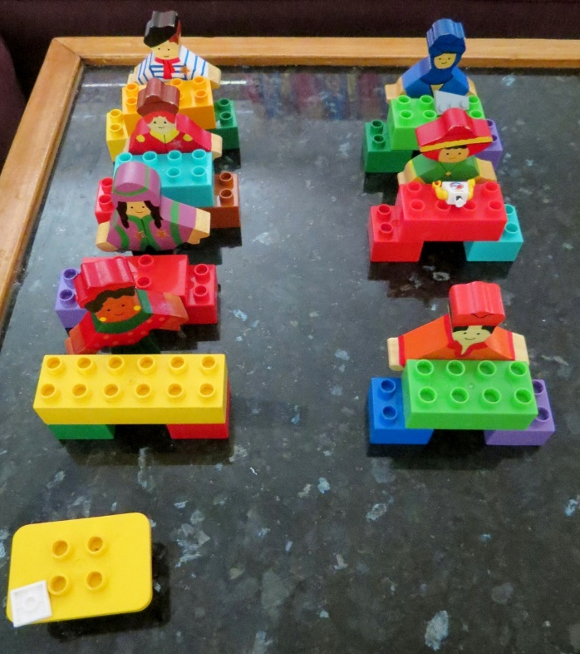
O igračah
Igrače naj bodo letom otrok primerne in številu otrok, ki prihajajo v knjižnico igrač.
Pomembno je, da so otrokom na voljo različne vrste iger. Npr. fizične, ustvarjalne, jezikovne, igre pretvarjanja in igre s pravili.
Ponudite igrače in knjige, ki o različnih kulturnih poreklih družin govorijo pozitivno in spodbudno.
Zagotovite varne igrače znanih proizvajalcev.
Vključite igrače in igre, ki se jih otroci in odrasli lahko igrajo skupaj, tudi v skupinah.

Slide 7
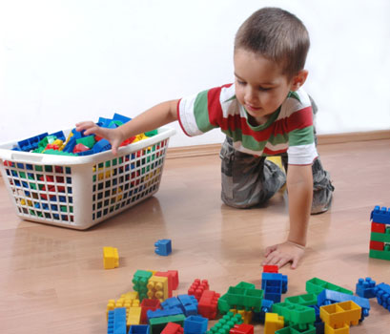
Beleženje podatkov– Označevanje in shranjevanje
Pomembno je, da si točno beležite zalogo igrač, zato pripravite seznam, kartice za vsako igračo, kjer so zapisane tudi ID številke vsake igrače, pripravite tudi katalog vseh igrač, ki so na voljo.
Igrače naj bodo razporejene tako, da so otrokom privlačne in jih lahko starši in otroci enostavno izbirajo sami.
  Razmislite o označevanju in shranjevanju v prozornih škatlah, omogočite, da se starši in otroci lahko usedejo, so jim na voljo nizke mize oz. prostor za igro na tleh, hkrati pa imejte v mislih, da imate prostor, kjer lahko zalogo igrač tudi povečujete!
Igrače morajo družine vrniti čiste, četudi je pregled in skrb za igrače naloga tudi osebja.

Slide 8
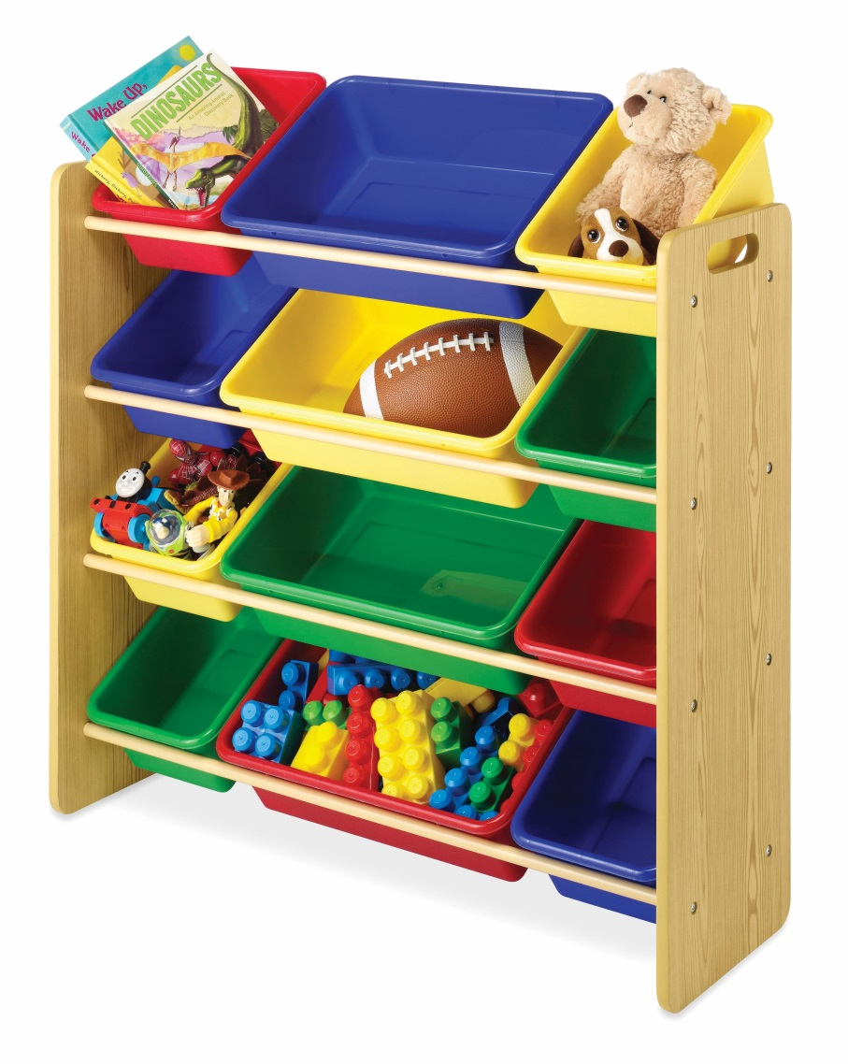
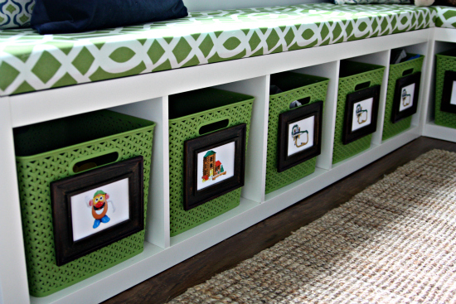
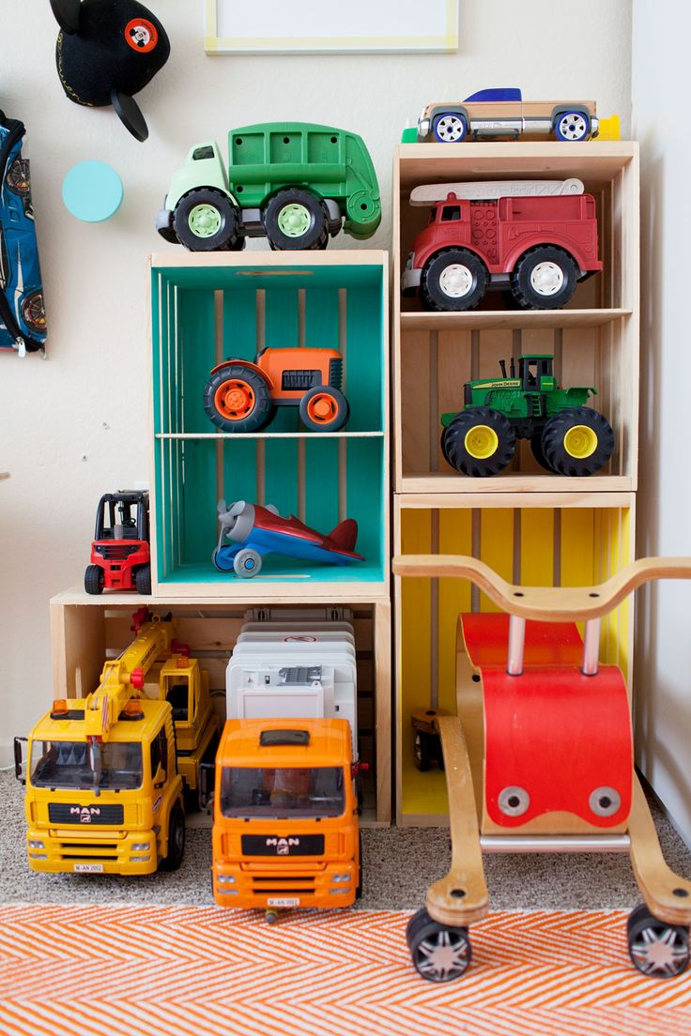
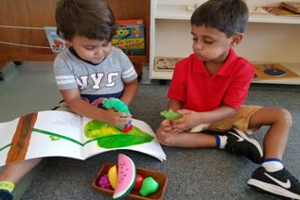

Slide 9
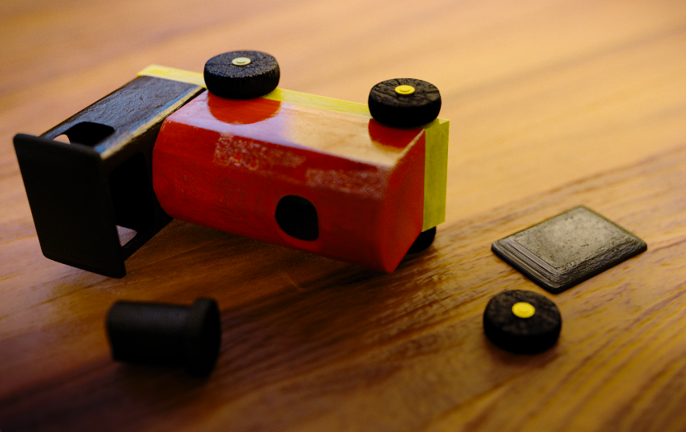
Beleženje podatkov– Izposoja in vračilo
Za izposojo in vračanje igrač sledite standardnim postopkom.
Jasno opredelite postopke, ki veljajo ob izgubi oz. poškodovanju igrač že pred odprtjem knjižnice, da so starši pravočasno seznanjeni s tem, preden se včlanijo.
Določite lahko različne odškodnine za primere (1) poškodovanja igrač (2) izgube delčkov igrač oz. (3) izgube cele igrače.
Poskrbite za točno beleženje kakršnekoli izgube ali poškodovanja igrač, ne pozabite na datum, opis in seznam izposoj.
Če je izguba ali poškodovanje igrače namerna oz. iz malormarnosti, je podaljšanje članstva družine lahko pod vprašajem!

Slide 10

Glavni premisleki
Skrbno načrtujte začetne kot tudi tekoče stroške.
Določite standardne postopke in pravila preden se knjižnica igrač odpre.
Člani morajo izpolniti pristopnico.
Skrbno izberite igrače, ki jih boste nudili v knjižnici.
Igrače razporedite tako, da bodo privlačne in dosegljive otrokom in ob tem upoštevajte potrebe otrok in staršev.
Skrbno beležite podatke o izposoji in vračilu igrač, kot tudi izgubo ali poškodovanje.

